Slide 1
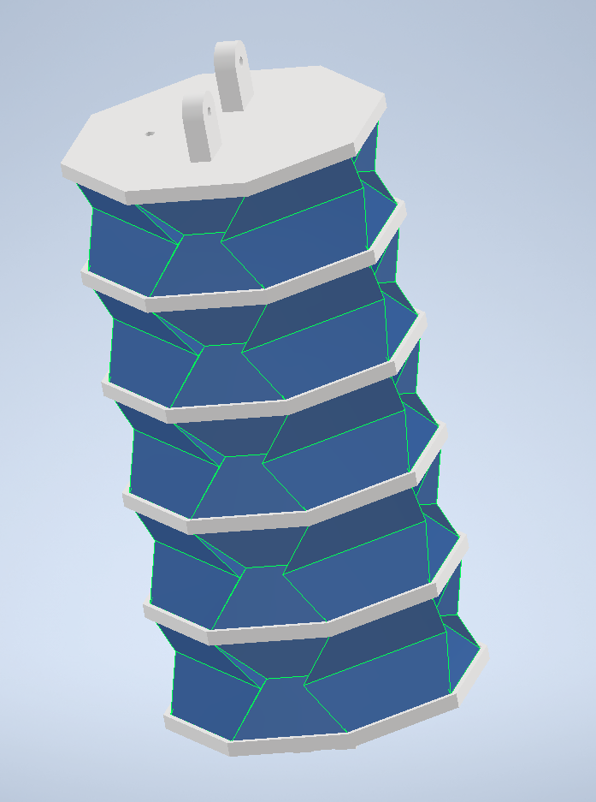
팔각형 5층 액추에이터의 내부 공간 부피 구하는 과정

Slide 2
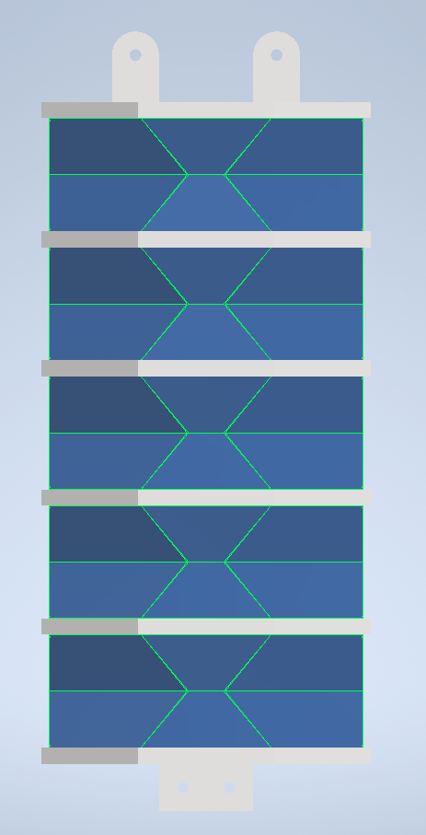
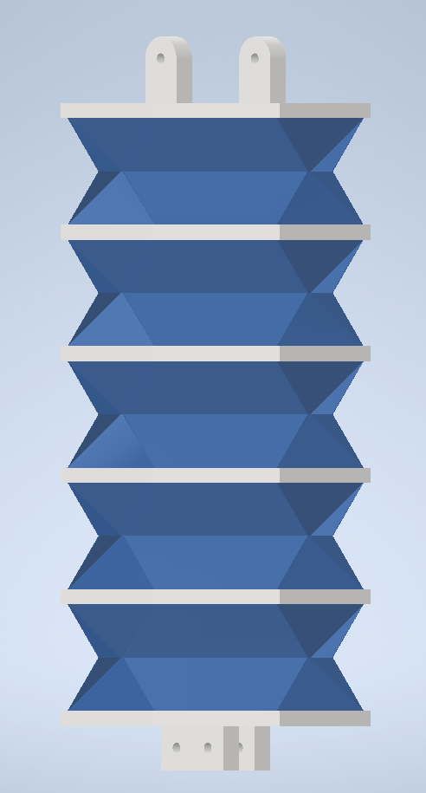
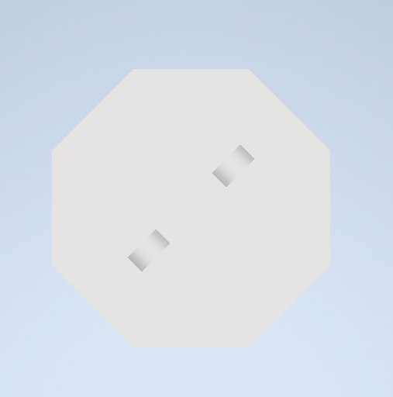
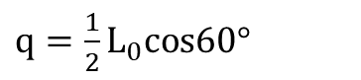
부피 구하는 과정
1층 높이 = L
(초기상태 60도일때
h = 24 mm)
수축에 의해 면이 기운 각도 (초기 상태 60도) = θ
링과 링 사이 면의 최소 길이 = $L_{0}$ = 13.856 mm
링(상판과 하판 동일)의 높이 = s = 3.4 mm
모래시계 안쪽 너비 = d = 10.218 mm
$q=\frac{1}{2}L_{0}cos60°$
정팔각형 상판, 하판, 링

Slide 3
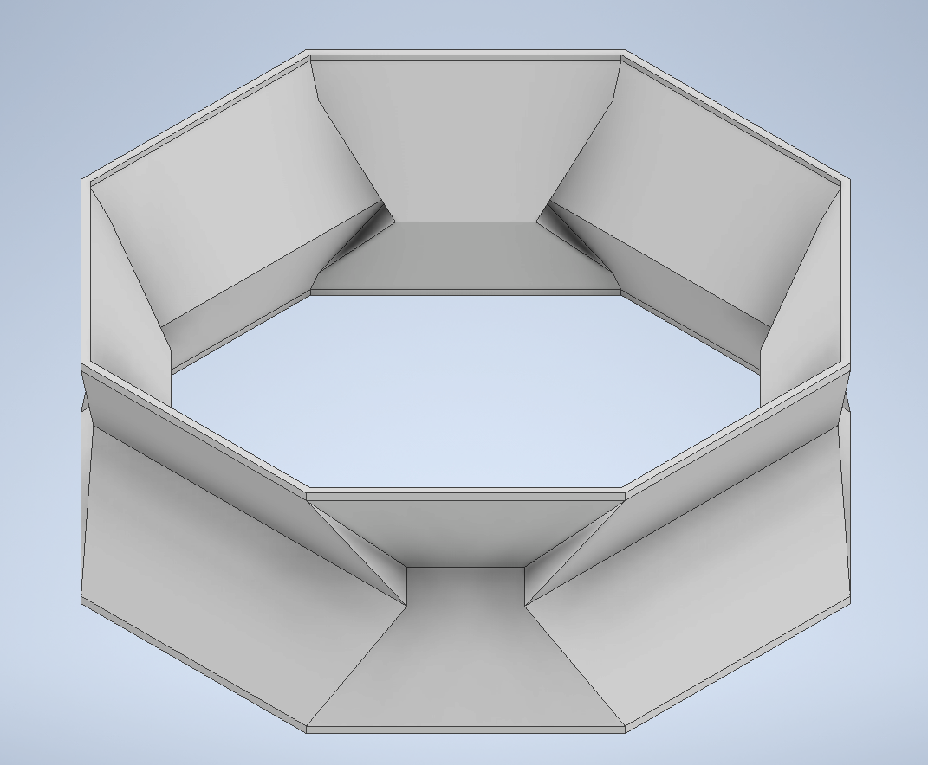
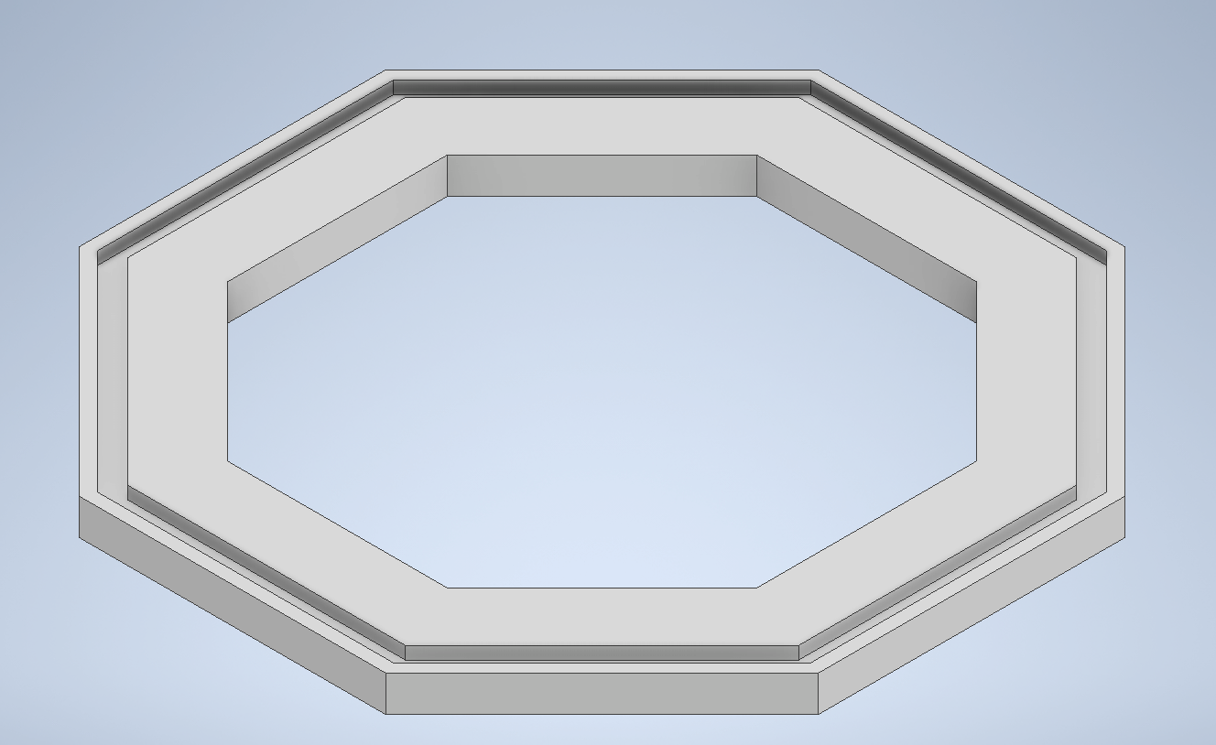
부피 구하는 과정
벽 두께 = 0.8 mm
끼우는 곳의 높이 = 0.8 mm
정팔각형 한 변의 길이(내부)
= D = 27 mm
액추에이터 층 한 개
링 두께 = 9.9 mm
내부 공간의 부피를
한 층과 링 내부 부분을 나누어서
계산하고 합치는 방식으로 계산함
링 틈 = 2 mm,
틈의 깊이 = 1.2 mm
팔각형 링

Slide 4
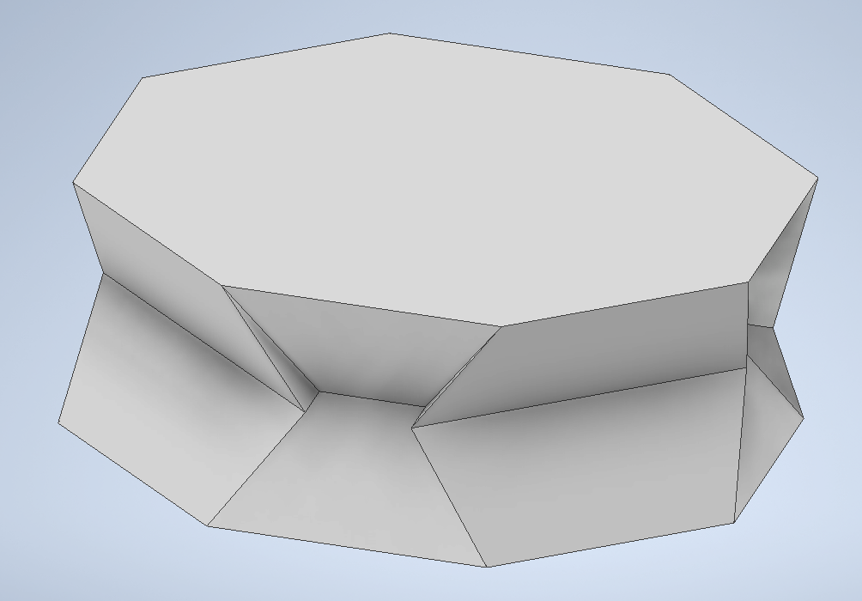
부피 구하는 과정(인벤터)
액추에이터 층 한 개의
내부 부피 =
iProperties 상 체적
초기상태(60도)기준 68768.215 mm^3
내부 부피 기준으로 모델을 만들고 부피를 측정함

Slide 5
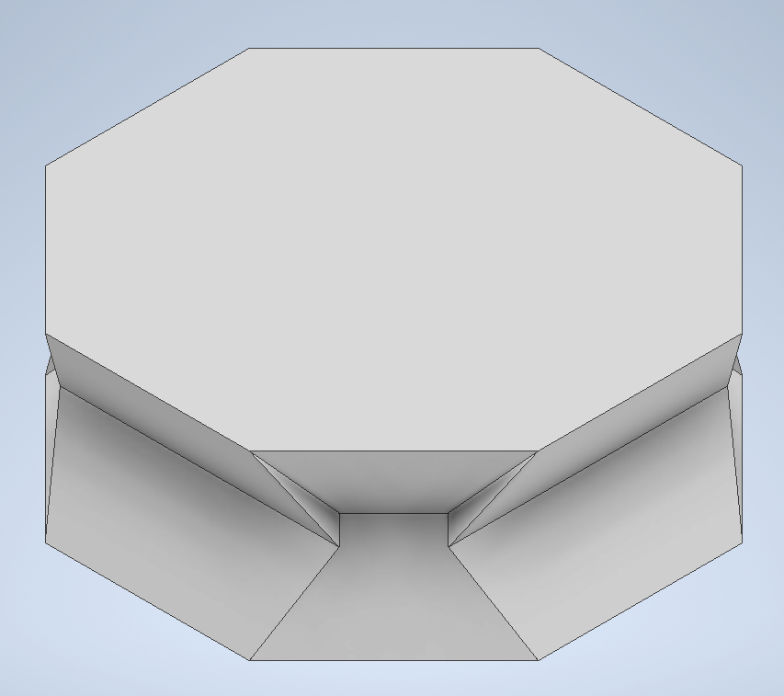
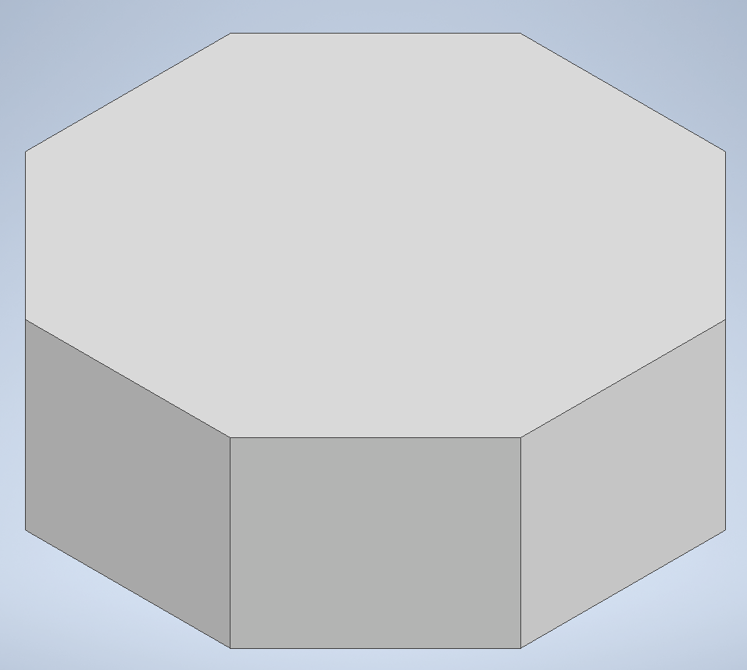
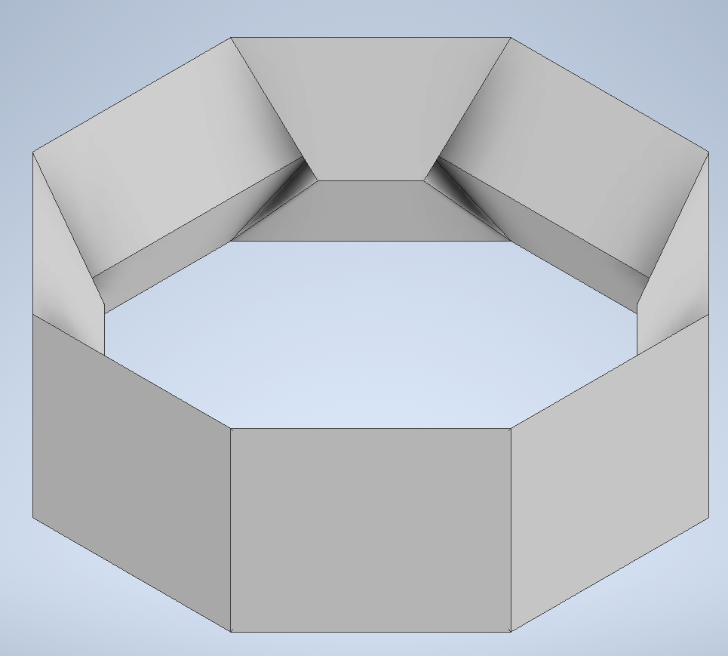
부피 구하는 과정(함수계산)
1
2

Slide 6
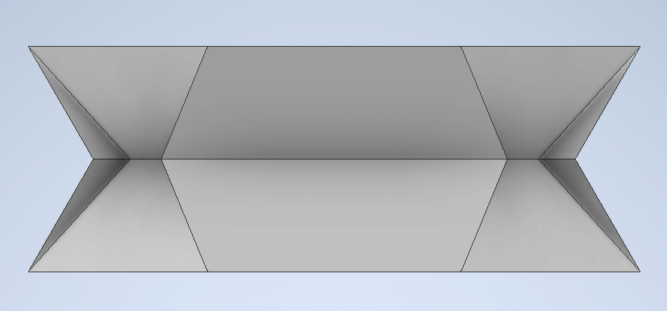
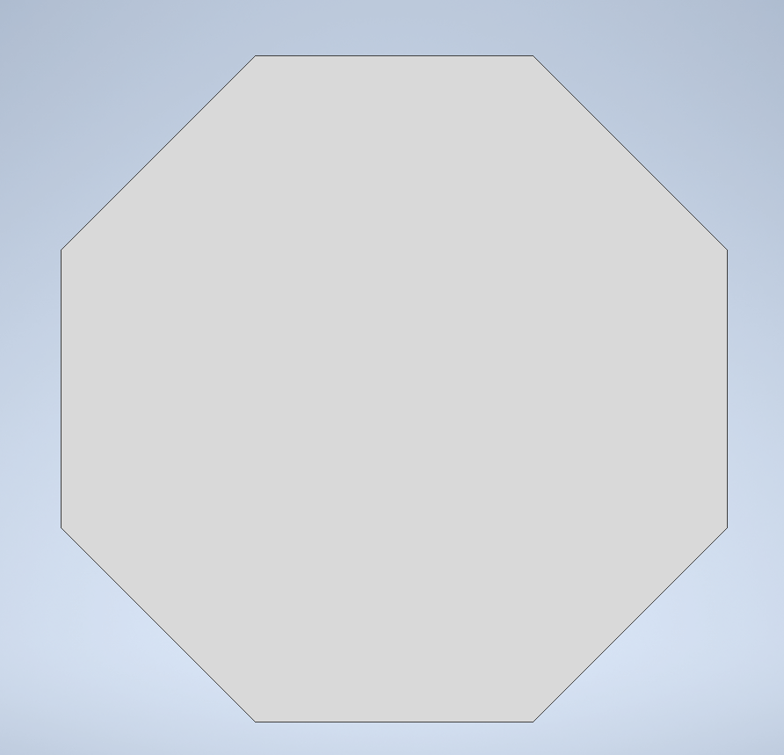

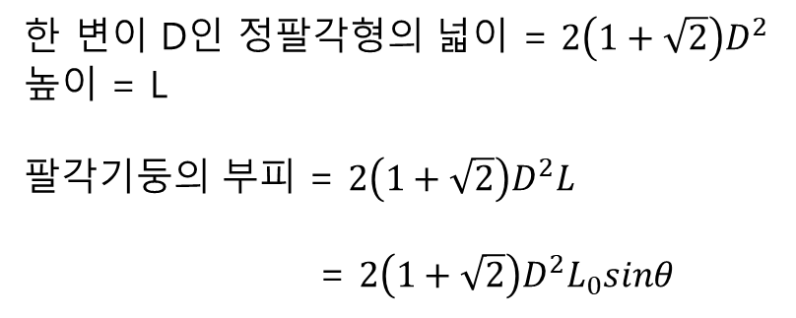






부피 구하는 과정(함수계산)
1
팔각기둥의 부피 = 밑면넓이 x 높이
한 변이 D인 정팔각형의 넓이 = $2\left(1+\sqrt{2}\right)D^{2}$
높이 = L
팔각기둥의 부피 = $2\left(1+\sqrt{2}\right)D^{2}L$
= $2\left(1+\sqrt{2}\right)D^{2}L_{0}sinθ$
$$\frac{L_{0}}{2}$$
$$L=L_{0}sin⁡θ$$
$$θ$$
$$0≤θ≤60°$$
$$L$$
$$θ$$
$$\frac{L_{0}}{2}$$
정팔각형 한변의 길이 = D = 27 mm

Slide 7
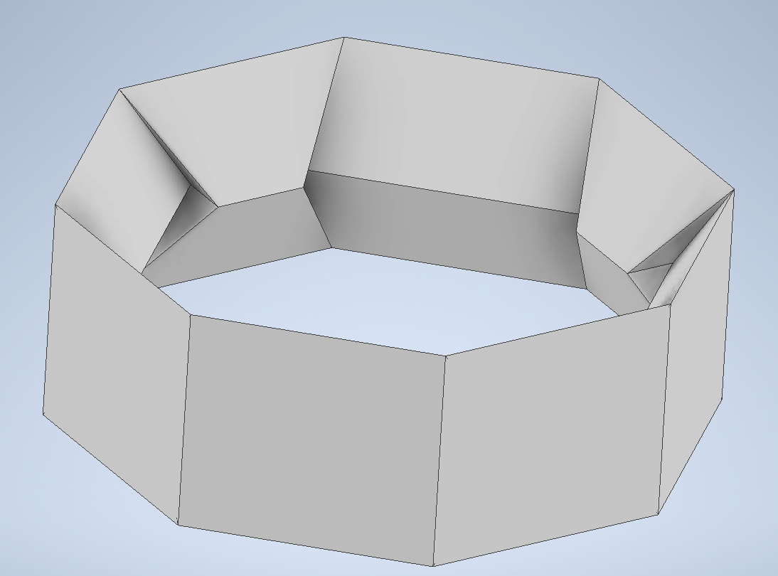
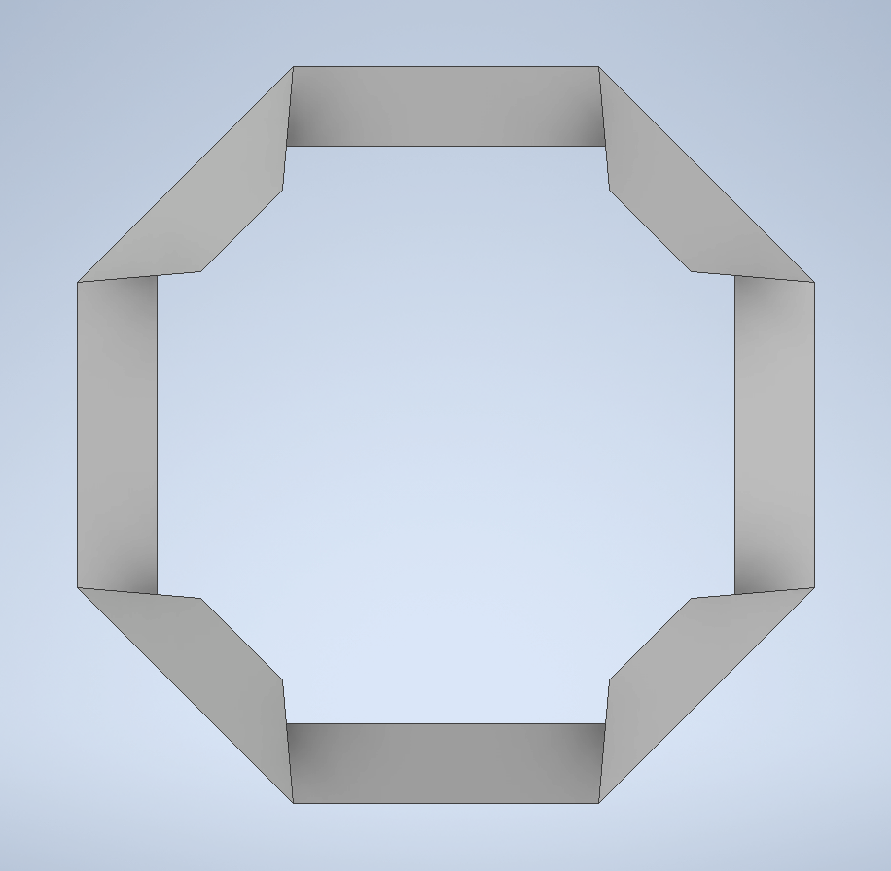
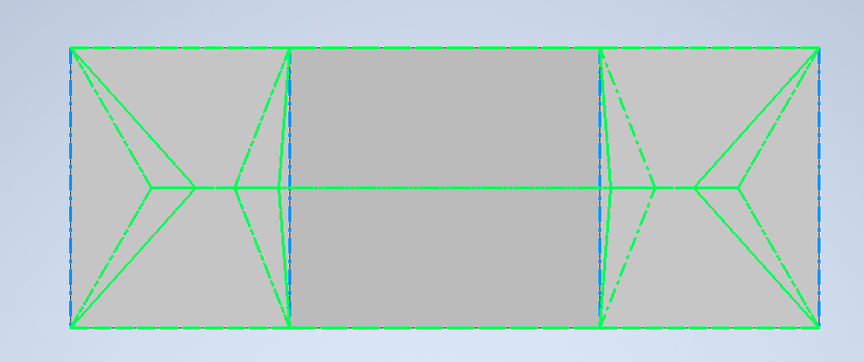
부피 구하는 과정(함수계산)
2
c
c
b
b
c
a
c
c
c
d
d
c
c
a
a
a
a
c
c
a
b
b
c
c
c
b
c
d
d
c
b
c
a

Slide 8
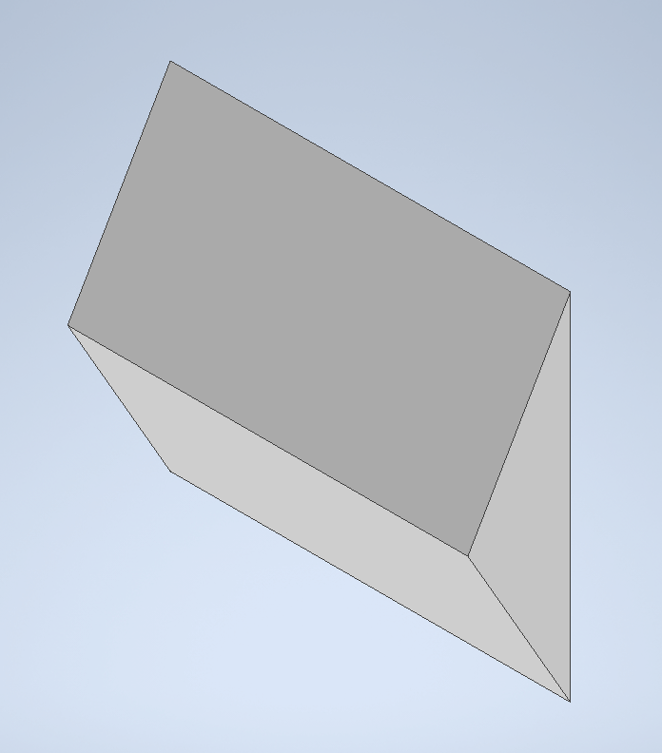
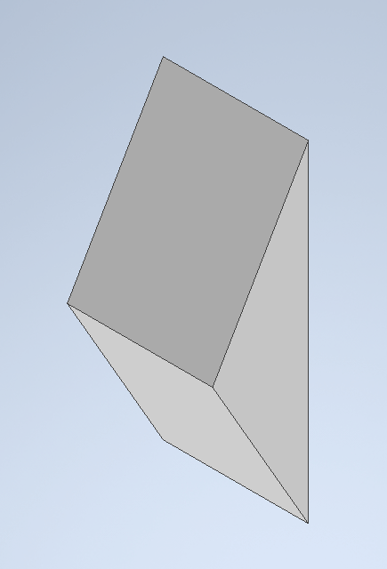



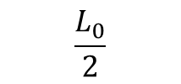



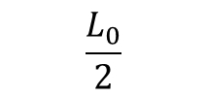





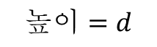

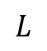



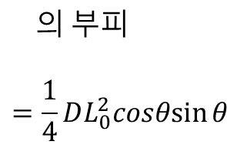
부피 구하는 과정(함수계산)
2
b
a
a
b
$$높이= D$$
a
b
$$높이=d$$
와 는 아래의 삼각형을 밑면으로 하고
각각 D, d를 높이로 하는 삼각 기둥이다.
$$\frac{L_{0}}{2}$$
$$\frac{L_{0}}{2}$$
$$\frac{L_{0}}{2}$$
$삼각형의 넓이$
$=밑면의 넓이$
$=\frac{1}{4}LL_{0}cosθ$
$$=\frac{1}{4}L_{0}^{2}cosθsin⁡θ$$
$$L$$
$$θ$$
$$θ$$
$$L$$
$$θ$$
$$θ$$
$$θ$$
$$\frac{L_{0}}{2}$$
$$\frac{L_{0}}{2}$$
$$L$$
$$θ$$
$$\frac{L_{0}}{2}$$
a
b
$$의 부피$$
$$=\frac{1}{4}DL_{0}^{2}cosθsin⁡θ$$
$$의 부피$$
$$=\frac{1}{4}dL_{0}^{2}cosθsin⁡θ$$

Slide 9
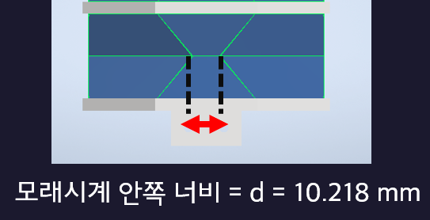
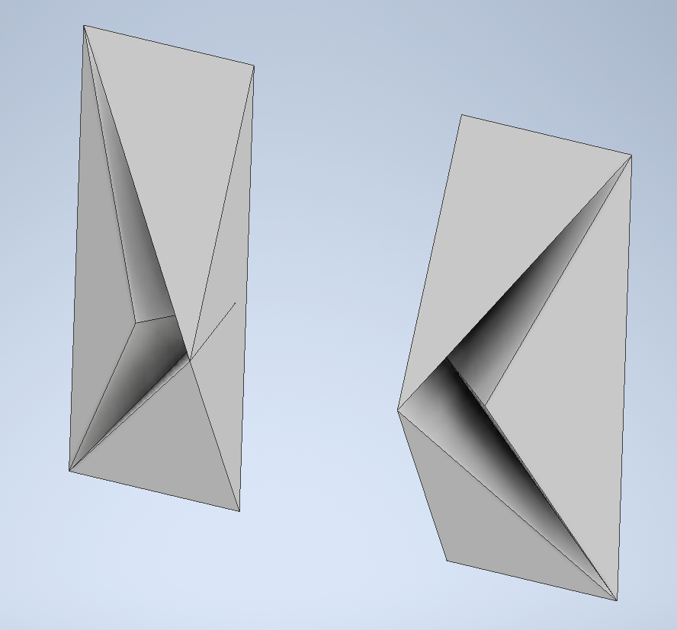
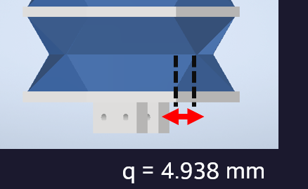

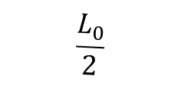



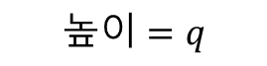
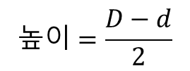

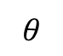

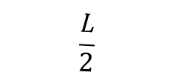
부피 구하는 과정(함수계산)
2
c
$$높이=\frac{D−d}{2}$$
c
$$\frac{L_{0}}{2}$$
d
$$\frac{L}{2}$$
c
d
와 는 아래의 삼각형을 밑면으로 하고
각각 $\frac{D−d}{2}$, q를 높이로 하는 삼각뿔이다.
$$θ$$
$$높이=q$$
$$θ$$
$$\frac{L_{0}}{2}$$
$삼각형의 넓이$
$=밑면의 넓이$
$=\frac{1}{8}LL_{0}cosθ$
$$=\frac{1}{8}L_{0}^{2}cosθsin⁡θ$$
d
$$\frac{L}{2}$$
$$θ$$
c
d
$$의 부피$$
$$=\frac{1}{48}(D−d)L_{0}^{2}cosθsin⁡θ$$
$$의 부피$$
$$=\frac{1}{24}qL_{0}^{2}cosθsin⁡θ$$

Slide 10
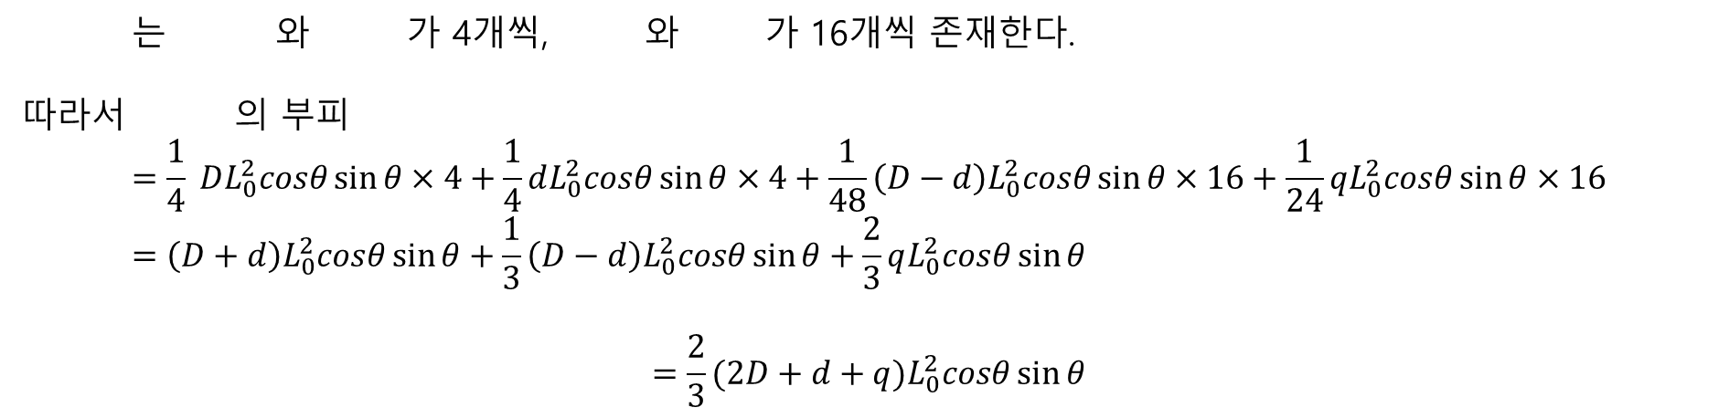
부피 구하는 과정(함수계산)
2
c
c
b
b
c
a
c
a
a
2
a
b
c
d
c
는 와 가 4개씩, 와 가 16개씩 존재한다.
따라서 의 부피
$$=\frac{1}{4} DL_{0}^{2}cosθ\sin{θ}×4+\frac{1}{4}dL_{0}^{2}cosθ\sin{θ}×4+\frac{1}{48}\left(D−d\right)L_{0}^{2}cosθ\sin{θ}×16+\frac{1}{24}qL_{0}^{2}cosθ\sin{θ}×16=\left(D+d\right)L_{0}^{2}cosθ\sin{θ}+\frac{1}{3}\left(D−d\right)L_{0}^{2}cosθ\sin{θ}+\frac{2}{3}qL_{0}^{2}cosθ\sin{θ}$$
$$=\frac{2}{3}(2D+d+q)L_{0}^{2}cosθ\sin{θ}$$
b
b
c
2
c
a
c

Slide 11
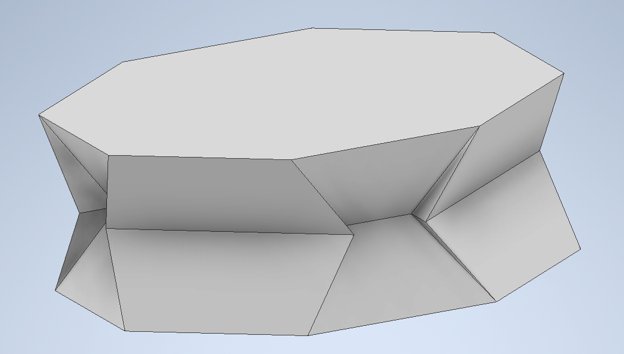
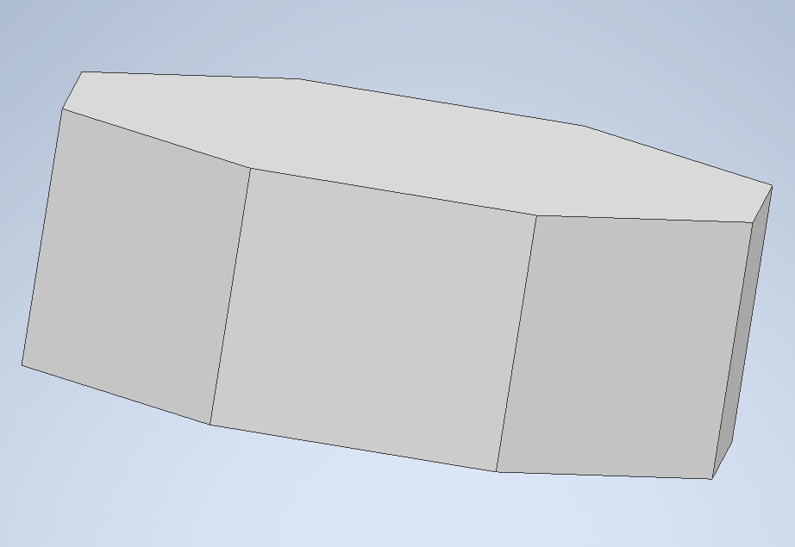

부피 구하는 과정(함수계산)
1
2
따라서 액추에이터 1층의 내부 부피는
$$V_{1f}\left(θ\right)=2\left(1+\sqrt{2}\right)D^{2}L_{0}sinθ−\frac{2}{3}(2D+d+q)L_{0}^{2}cosθ\sin{θ}$$

Slide 12


부피 구하는 과정(함수계산)
따라서 액추에이터 1층의 내부 부피는
$$V_{1f}\left(θ\right)=2\left(1+\sqrt{2}\right)D^{2}L_{0}sinθ−\frac{2}{3}(2D+d+q)L_{0}^{2}cosθ\sin{θ}$$
n층(또는 n개의 패턴)의 액추에이터는 n-1개의 링과 상판과 하판이 결합함.
링 내부 부피는 액추에이터의 수축과 관계없이 다음과 같다.
$$V_{ring}=2\left(1+\sqrt{2}\right)R^{2}s$$
따라서 액추에이터의 내부 부피는 다음과 같다.
$$V\left(θ\right)=nV_{1f}\left(θ\right)+\left(n−1\right)V_{ring}$$
$$=2n\left(1+\sqrt{2}\right)D^{2}L_{0}sinθ−\frac{2}{3}n\left(2D+d+q\right)L_{0}^{2}cosθ\sin{θ}$$
$$+2(n−1)\left(1+\sqrt{2}\right)R^{2}s$$
R = 20 mm
높이 = s = 3.4 mm

Slide 13
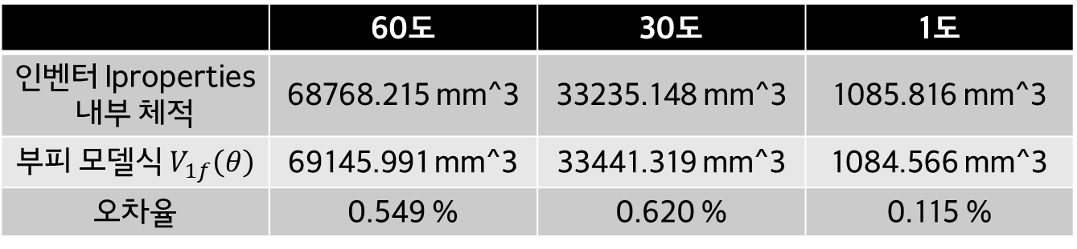

부피 구하는 과정(식 검증)
액추에이터 1층의 내부 부피에 대하여 우리가 세운 식과
인벤터 모델링의 내부 부피 계산 결과를 비교하여 식을 검증한다. (60도, 30도, 1도일 때)
$$V_{1f}\left(θ\right)=2\left(1+\sqrt{2}\right)D^{2}L_{0}sinθ−\frac{2}{3}(2D+d+q)L_{0}^{2}cosθ\sin{θ}$$
 | 60도 | 30도 | 1도
인벤터 Iproperties 내부 체적 | 68768.215 mm^3 | 33235.148 mm^3 | 1085.816 mm^3
부피 모델식 $V_{1f}\left(θ\right)$ | 69145.991 mm^3 | 33441.319 mm^3 | 1084.566 mm^3
오차율 | 0.549 % | 0.620 % | 0.115 %

Slide 14
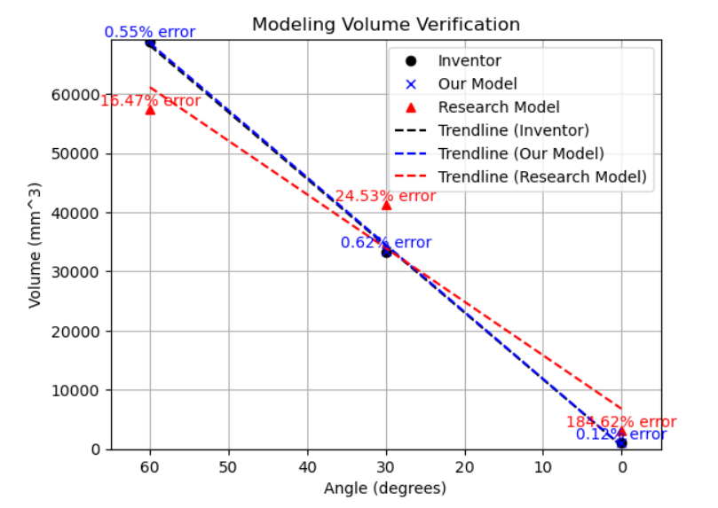
부피 구하는 과정(식 검증)

Slide 15
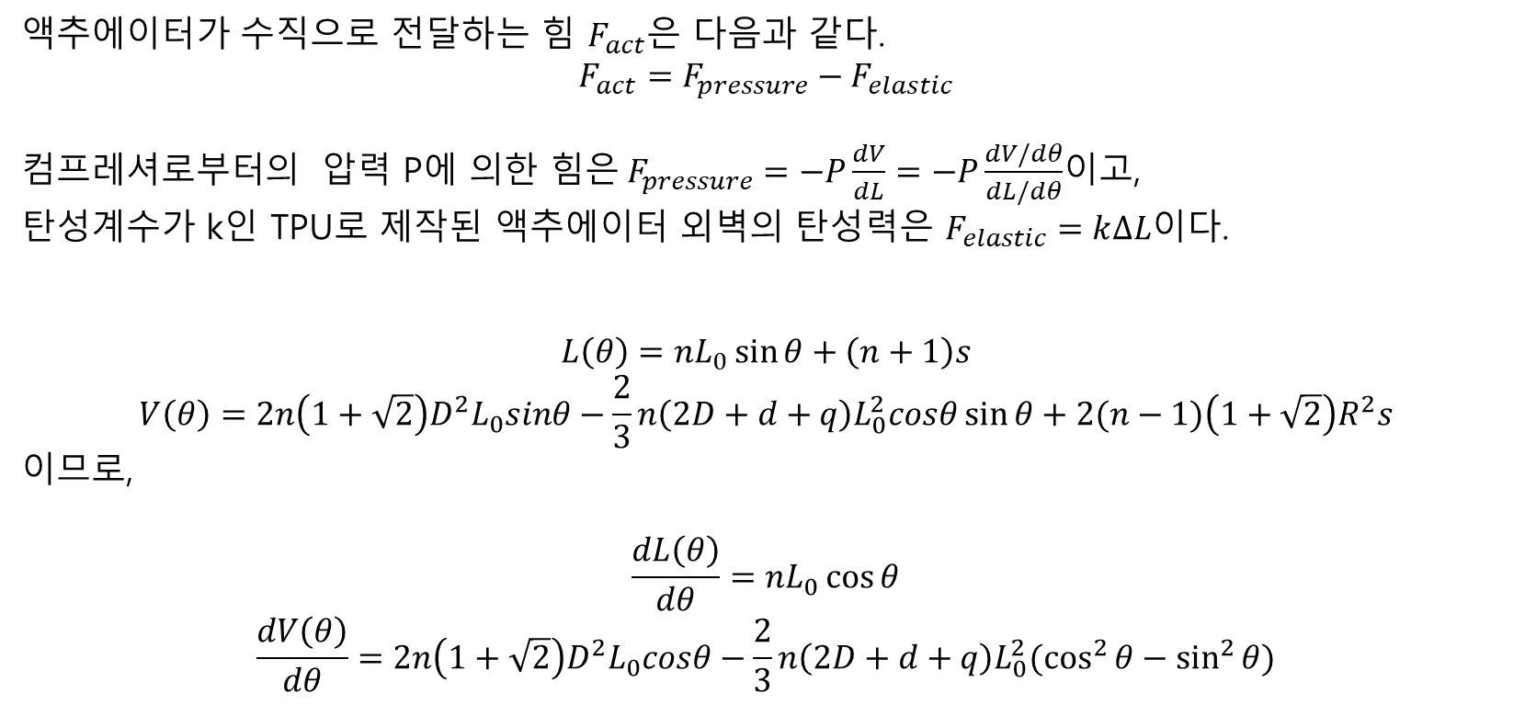
이론식을 통한 액추에이터 힘 계산
액추에이터가 수직으로 전달하는 힘 $F_{act}$은 다음과 같다.
$$F_{act}=F_{pressure}−F_{elastic}$$
컴프레셔로부터의 압력 P에 의한 힘은 $F_{pressure}=−P\frac{dV}{dL}=−P\frac{dV/dθ}{dL/dθ}$이고,
탄성계수가 k인 TPU로 제작된 액추에이터 외벽의 탄성력은 $F_{elastic}=k∆L$이다.
$$L\left(θ\right)=nL_{0}\sin{θ}+\left(n+1\right)s$$
$$V\left(θ\right)=2n\left(1+\sqrt{2}\right)D^{2}L_{0}sinθ−\frac{2}{3}n\left(2D+d+q\right)L_{0}^{2}cosθ\sin{θ}+2(n−1)\left(1+\sqrt{2}\right)R^{2}s$$
이므로,
$$\frac{dL\left(θ\right)}{dθ}=nL_{0}\cos{θ}$$
$$\frac{dV\left(θ\right)}{dθ}=2n\left(1+\sqrt{2}\right)D^{2}L_{0}cosθ−\frac{2}{3}n\left(2D+d+q\right)L_{0}^{2}(\cos^{2}{θ}−\sin^{2}{θ})$$

Slide 16
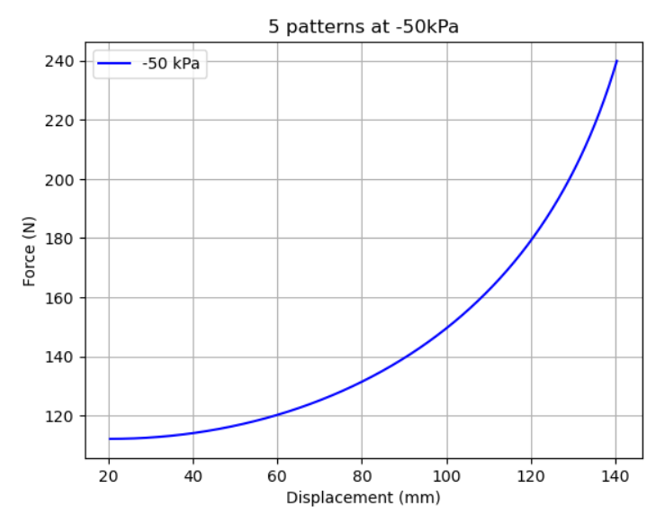

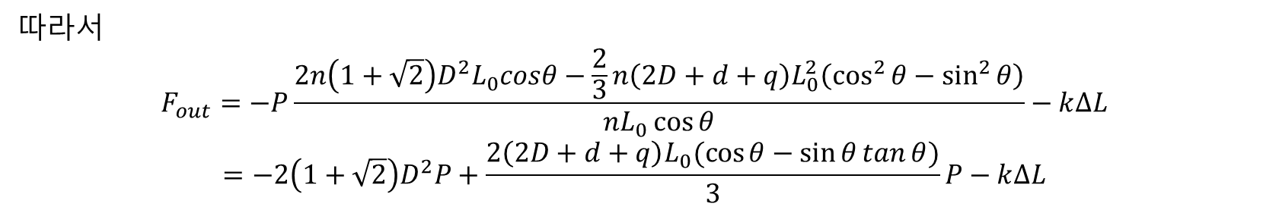
이론식을 통한 액추에이터 힘 계산
따라서
$$F_{out}=−P\frac{2n\left(1+\sqrt{2}\right)D^{2}L_{0}cosθ−\frac{2}{3}n\left(2D+d+q\right)L_{0}^{2}\left(\cos^{2}{θ}−\sin^{2}{θ}\right)}{nL_{0}\cos{θ}}−k∆L$$
$$=−2\left(1+\sqrt{2}\right)D^{2}P+\frac{2\left(2D+d+q\right)L_{0}(\cos{θ}−\sin{θ}\tan{θ})}{3}P−k∆L$$
액추에이터가 수축함에 따라 발생하는 힘-변위 그래프는 오른쪽과 같다. (탄성력 제외)
$$F_{pressure}=−2\left(1+\sqrt{2}\right)D^{2}P+\frac{2\left(2D+d+q\right)L_{0}(\cos{θ}−\sin{θ}\tan{θ})}{3}P$$

Slide 17
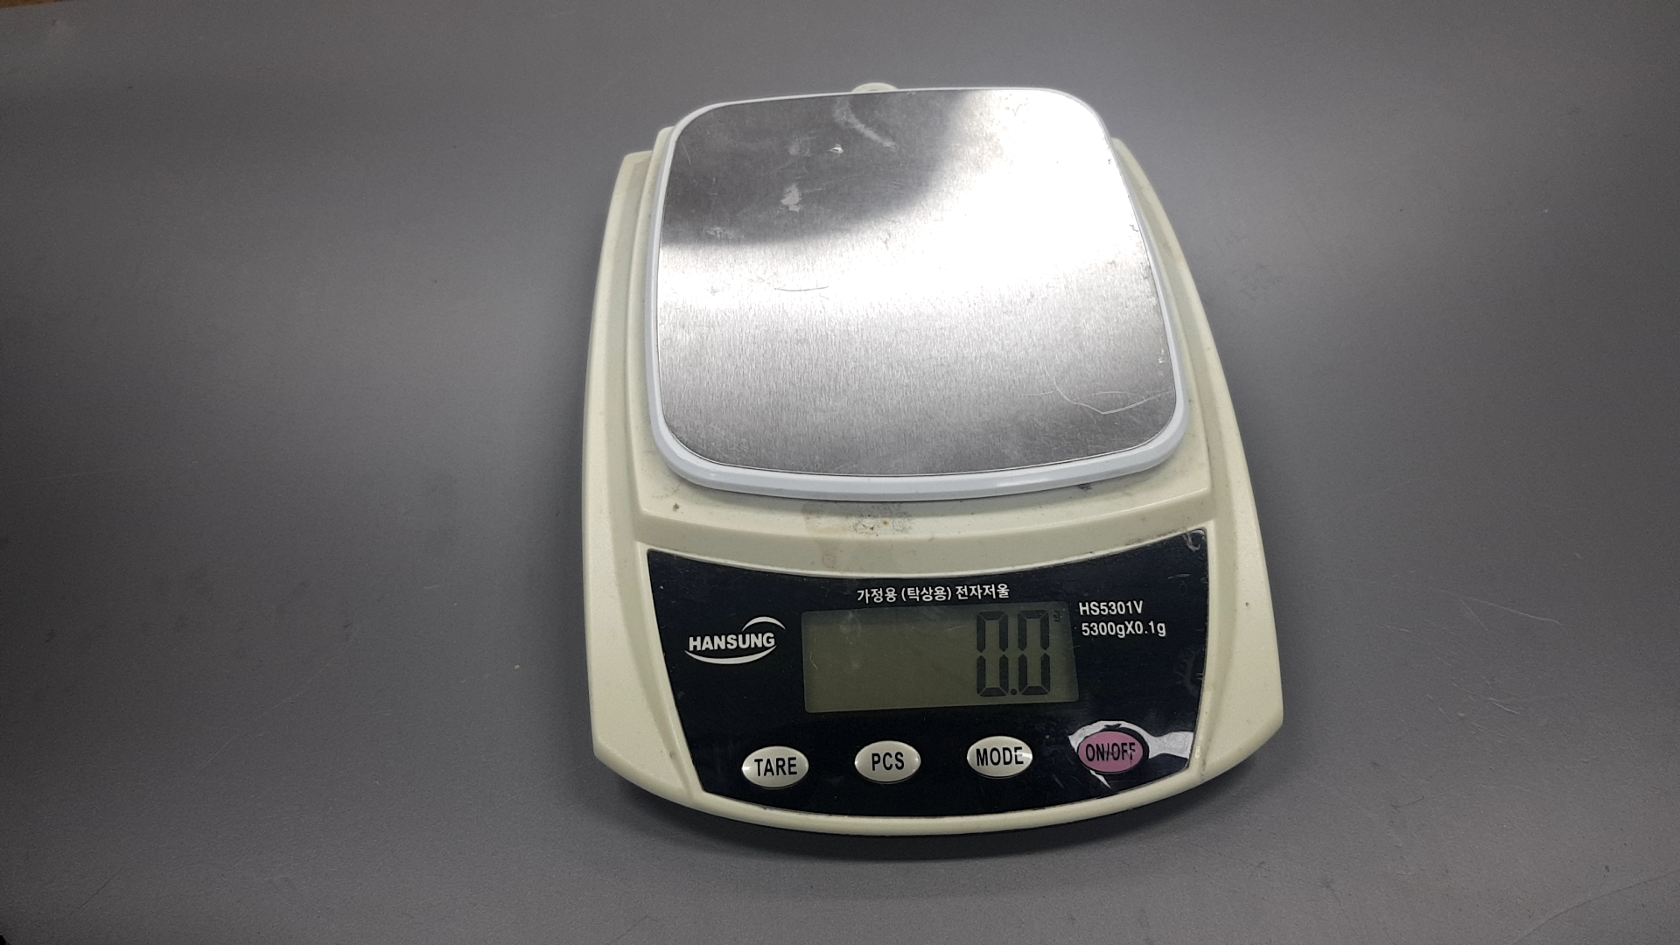
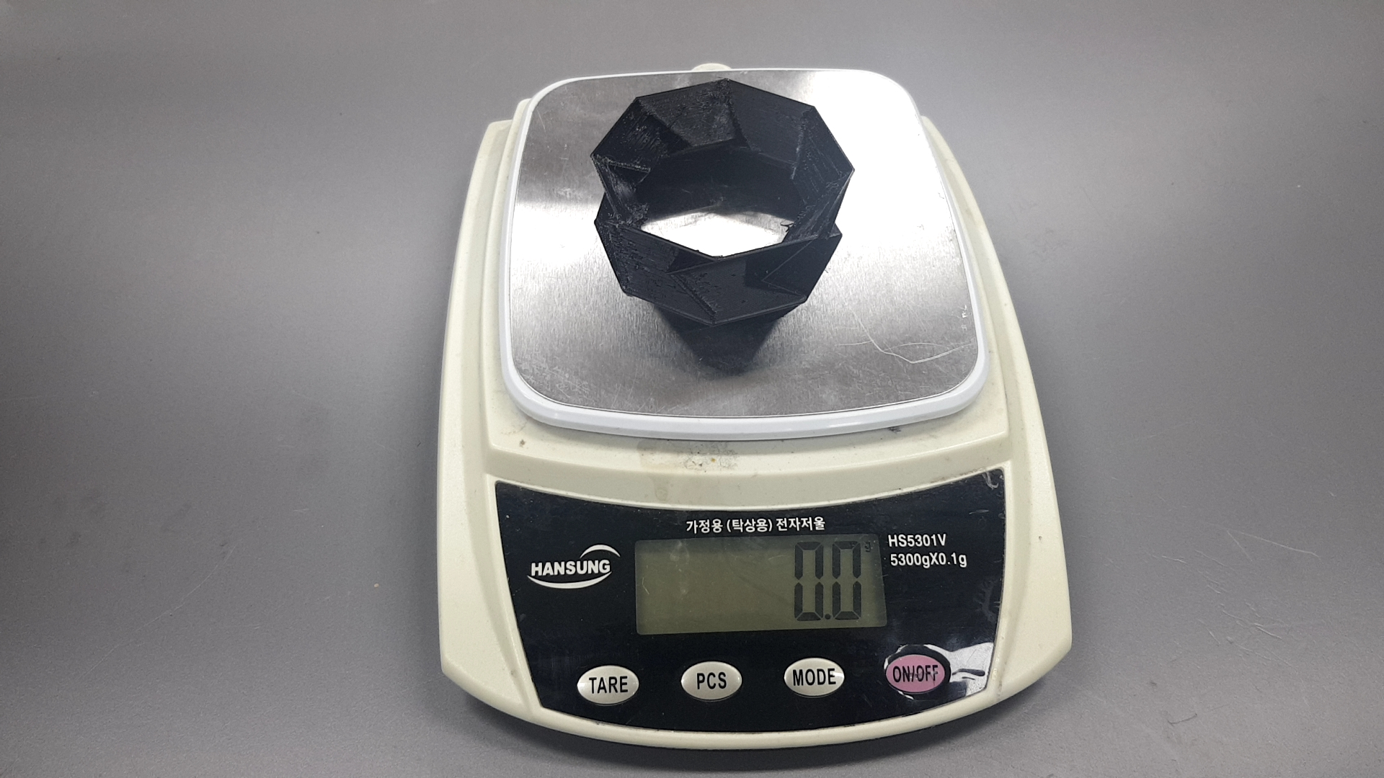
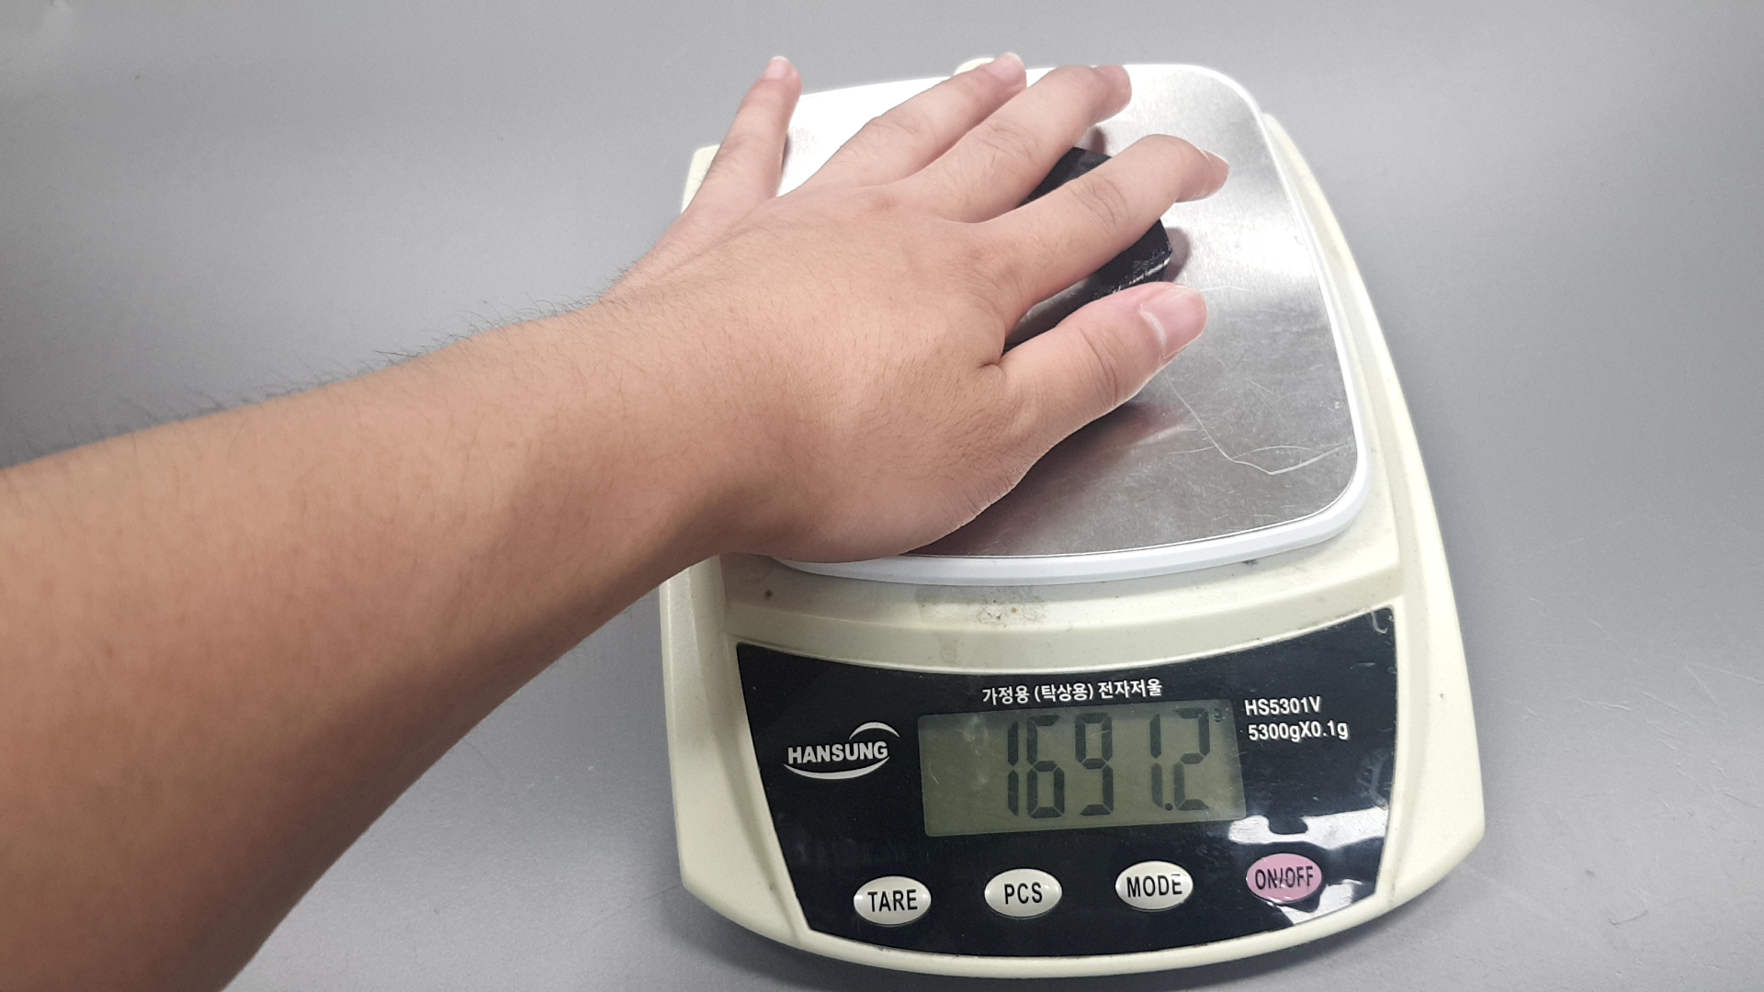

이론식을 통한 액추에이터 힘 계산
액추에이터 옆면이 잘 구부러지는 TPU 소재를 사용해서
액추에이터 수축 시 반대방향으로 탄성력 $k∆L$이 발생함.
이를 전자저울을 이용하여 측정함.
수직으로 누르고 액추에이터가 펴지려는걸 버티는 힘을 3회 측정
측정한 값에 중력가속도 $g=9.8m/s^{2}$을 곱하여 힘 계산

Slide 18
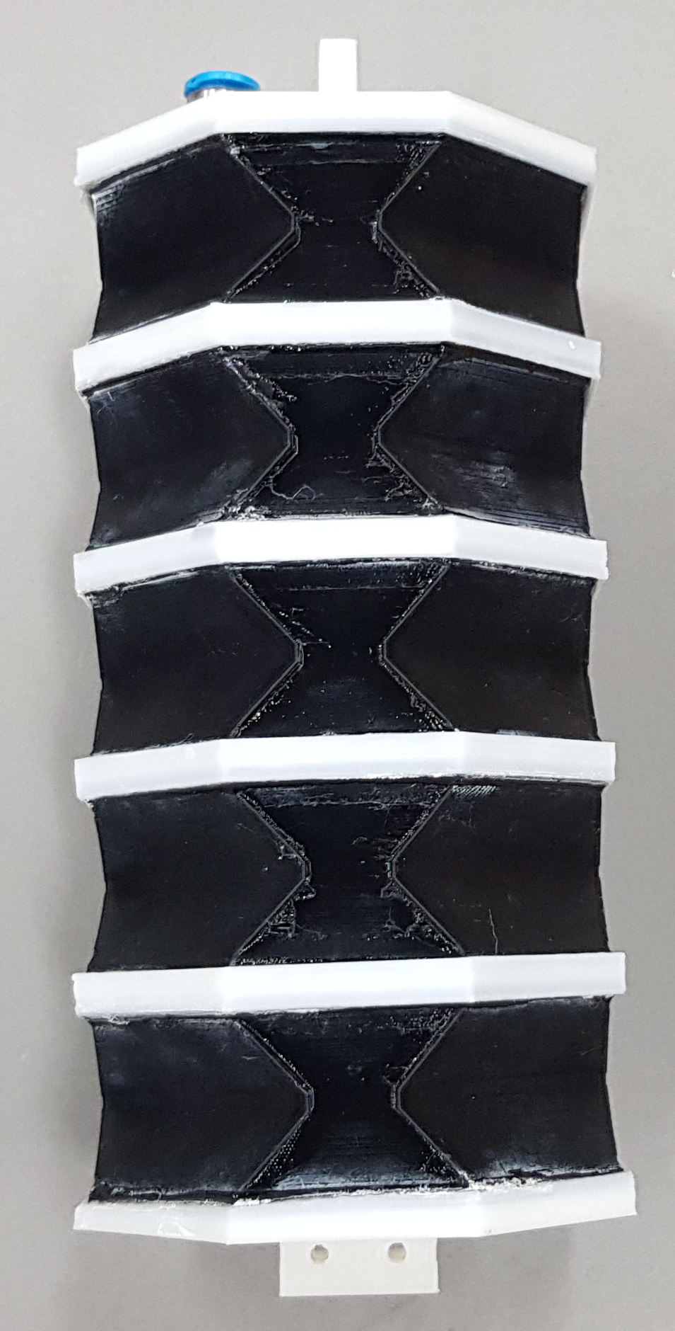
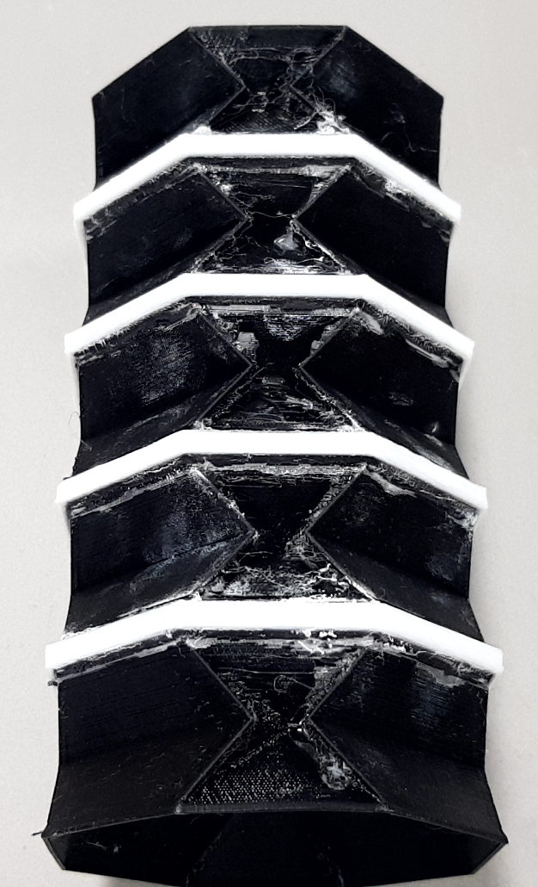
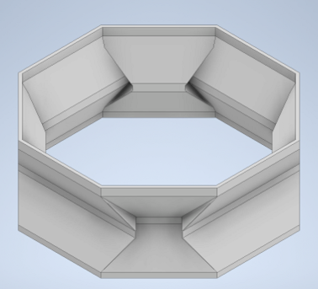
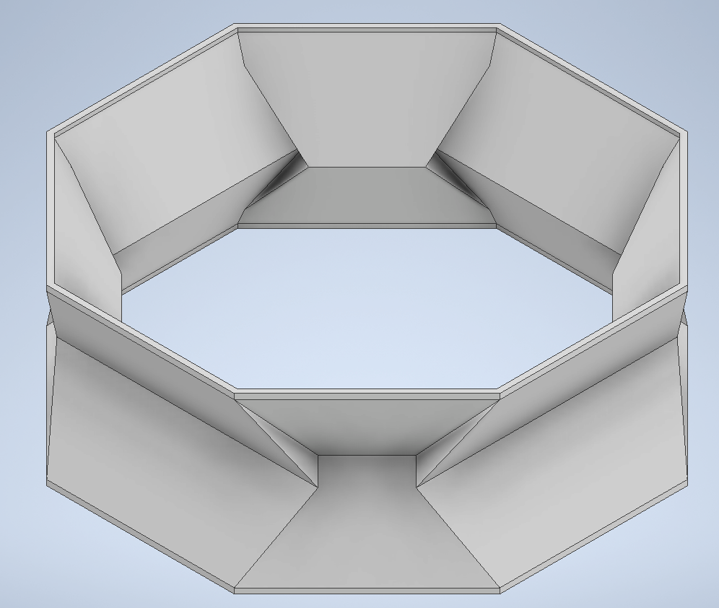

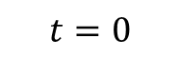


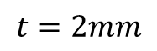
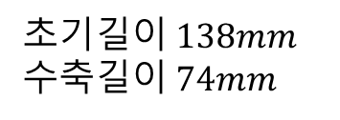
Optimizing
고려할 점
1. 수축률(최초 길이 대비 수축길이)이 커야 함
2. 액추에이터의 힘이 커야 함
3. 탄성력이 작아야 함
수축률
벽의 두께를 줄이거나 링의 높이를 줄이면 가능함.
먼저 액추에이터가 공압에 의해 접힐 때 찢어질 가능성 때문에 t=2mm로 제작함. 이후 t를 없애고 제작해도 안전하다고 판단하고 t를 제거함
처음엔 5mm의 높이를 가진 링을 사용한 액추에이터를 만들었고, 수축률을 높이기 위해 3.4mm 높이로 바꿈
벽의 두께는 처음에 0.8mm로 제작(0.4mm의 3d 프린터 노즐을 이용하여 2줄로 프린팅)
0.6mm, 0.4mm 두께로 줄여서 제작하여 공기가 새는지와 프린팅 품질 등을 시험
초기길이$138mm$
수축길이$74mm$
초기길이$138mm$
수축길이$63mm$
$$s=5mm$$
$$s=3.4mm$$
$$t=2mm$$
$$t=0$$

Slide 19











Optimizing
2. 액추에이터의 힘이 커야 함
공압에 의한 힘 $F_{pressure}=−P\frac{dV}{dL}$에서 알 수 있듯,
층 한 개의 부피와 층 높이가 달라지면 액추에이터의 힘이 달라질 수 있음.
층 높이에 따른 영향을 알아보기 위해 총 높이를 140mm로 유지하고 패턴 개수(층 개수)를 조절해 한 층의 높이를 달리하여 여러 모델식을 만들어 비교
층이 1개~10개일 때 공압에 의한 힘 $F_{pressure}$를 비교한 그래프이다.

Slide 20



Optimizing
2. 액추에이터의 힘이 커야 함
F_max는 층 개수가 많아짐에 따라 낮아지고
F_min은 층 개수가 많아짐에 따라 커진다.
따라서 F_dif는 층 개수가 많아짐에 따라 작아진다.
층의 개수가 많아지면 액추에이터의 힘이 강해지나 접히는 구간이 많아져 수축률은 감소한다.

Slide 21
Optimizing
2. 액추에이터의 힘이 커야 함
단면의 모양 또한 부피에 영향을 줄 수 있는 요인으로, 액추에이터 힘이 달라짐.
단면이 다른 액추에이터 모델을 제작할 때 고려할 점:
로봇의 같은 공간에 들어갈 수 있어야 하므로 단면상의 최대 길이(ex, 정사각형에서는 대각선, 원에서는 지름)를 같게 제작하여 효율을 비교해야 함.
기본형상인 정팔각형에서 변형하여 정사각형, 사각형에 가까운 팔각형의 모델을 만들어 힘을 비교
고려할점: 단면 모양을 바꿀 때, 같은 공간에 액추에이터가 들어갈 수 있어야 하므로 단면의 최대 길이(대각선의 최대 길이 m)를 똑같이 맞춤

Slide 22






Optimizing
2. 액추에이터의 힘이 커야 함
$q=\frac{1}{2}L_{0}cos60°$
몇각형인지, 높이가 몇인지에 따른
F(h, N) 구해보기
X축 변위말고 수축률로 바꾸기
$넓$이(N각형)
$$\frac{1}{4}D^{2}Ntan(\text{90}\text{×}\text{(}\text{N}\text{-2)}\text{÷}\text{N}\text{) }$$
90×(n-2)÷n
변수 단면 모양(같은 로봇 팔에 들어가야 하므로 단면적의 최대거리를 맞춤), 층 개수(같은 총 높이기준 n 에 따른 최대힘, 최소힘, 힘차이), 수축률 최적화(s 줄이고 t 없애기), 옆면 최적화(양방향, 단방향, d 줄이기-접히는부분 길이를 늘리면 탄성력이 줄어드는 경향, 옆면 각도), 탄성력 측정법, 프린터 출력물 품질에 따른 제작 한계,
$$D$$
$대$각선 길이(N각형)
$$D\frac{1}{cos(\text{90}\text{×}\text{(}\text{N}\text{−2)}\text{÷}\text{N})}=m$$

